Slide 1
Музичка култура
2. разред
ИЗГУБЉЕНО ПИЛЕ
З. Васиљевић

Slide 2
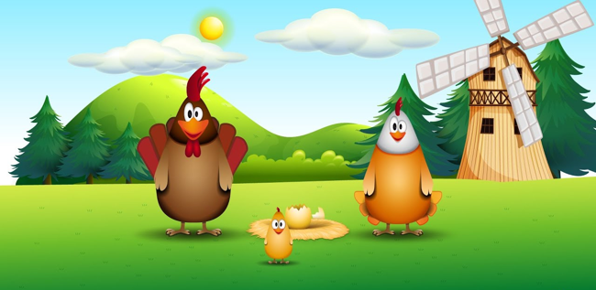

Slide 3
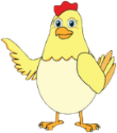
ИЗГУБЉЕНО ПИЛЕ
Имали смо пиле, мало пиле,
једно мало пиле, од по киле.
Али пиле нестаде, иди па га тражи,
можда ће се јавити, дај му шаку ражи.
Имали смо коку, малу коку,
једну малу коку златооку.
Али кока нестаде, иди па је тражи,
можда ће се јавити, дај јој шаку ражи.
Имали смо слона, малог слона,
jедног малог слона од сто тона.
Али слонић нестаде, иди па га тражи,
можда ће се јавити, дај му шаку ражи.

Slide 4
ОПИС ИГРЕ
Играчка „пиле“ је скривена код неког ученика у разреду.
Ученик који тражи пиле је окренут разреду леђима, док се пиле „скрива“.
Ученик који тражи пиле креће се по разреду, остали ученици пјевају пјесму.
Када се приближава пилету, пјевање се појачава.
Када се удаљава од пилета, јачина пјевање се стишава.
Када пронађе „пиле“, мијења улогу са оним играчем који је скривао „пиле“, а игра се наставља.

Slide 5
САМОСТАЛАН РАД
У свеску испод наслова пјесмице, нацртај пиле.
Музичку игри одиграј са својим укућанима.

